Slide 1

Revue annuelle 2025
Présentation Province du Haut-Uele
Decembre 2025

Slide 2
Agenda
Présentation de la Province
Presentation des activités
Résultats obtenus
Facteurs de succès
Défis rencontrés
Recommandations pour 2026
2

Slide 3
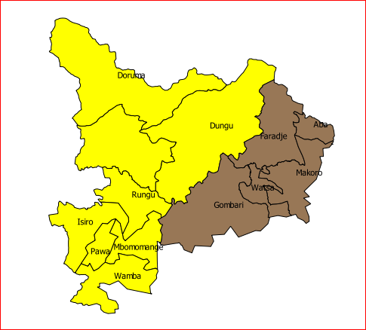
Profil des antennes
Items | Nombre
Antennes | 2
Nombre Zones de santé | 13
Nombre d’aires de santé | 213
ESS qui vaccinent | 551/682
Population totale | 2 885 191
Pop de 0-11 mois | 100 693
Pop de 12 – 23 mois | 54 818
Pop de 0 – 59 mois | 545 301
RCA
Rép Soudan du sud
N
Bas Uele
Niangara
Ituri
Tshopo
3

Slide 4
Profil des antennes
Items | Nombre
Couvertures en ECF | 95 % (AS)
Séances de vaccination planifiées | F = 11 920 A = 8 110 M = 60
Létalité de la rougeole : 1 % en 2023; 0,9 % en 2024; 0,4 % en 2025 Nombre cas plus élevé en 2024 (11 958) avec 5 ZS en épidémie Paludisme, 1ere cause de morbidité et de mortalité chez les moins de 5 ans; incidence = 313 cas/ 1000; létalité hospitalière 1,34 %
RCA
Rép Soudan du sud
N
Bas Uele
Niangara
Ituri
Tshopo
4

Slide 5
Presentation des activités
5

Slide 6
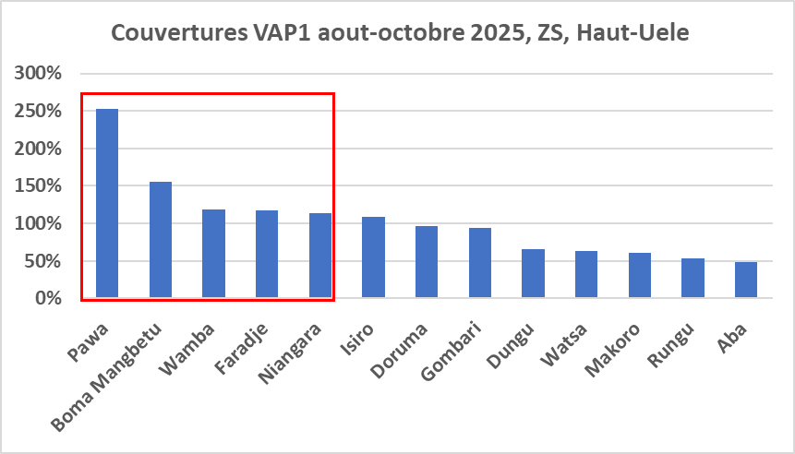
Résultats obtenus Introduction VAP
Vaccination des enfants de plus de 11 mois sous pression communautaire
Difficultés de collecte des données faute d’outils appropriés
6

Slide 7
Résultats obtenus Introduction RR/campagne de rattrapage
7

Slide 8
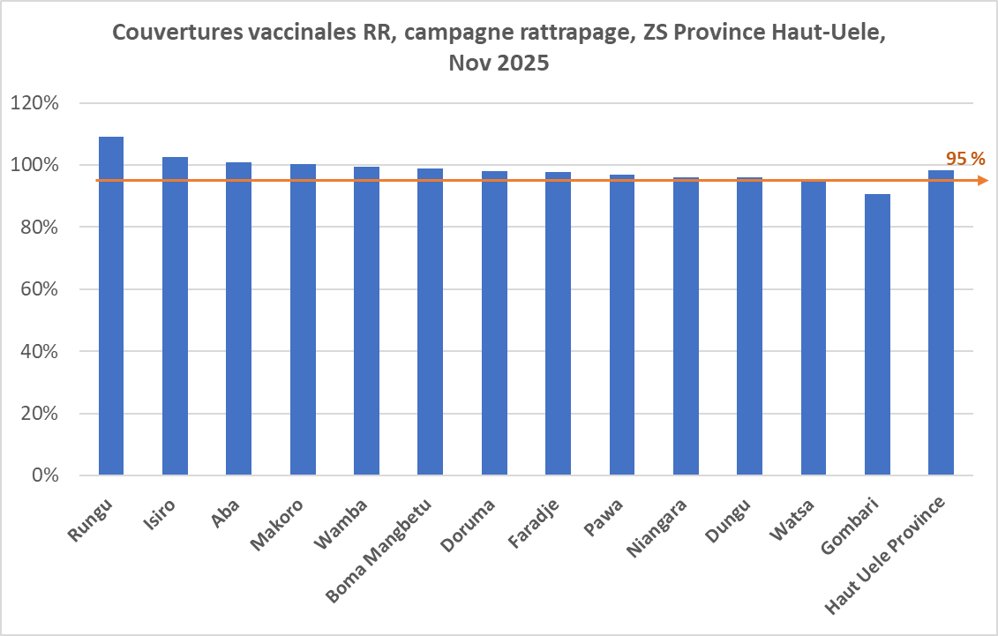
Résultats obtenus Introduction RR/campagne de rattrapage
8

Slide 9
Résultats obtenus Introduction RR/campagne de rattrapage
Eruptions cutanées généralisées; Bouffissure de la face
Bonne évolution
9

Slide 10
Résultats obtenus Introduction RR/campagne de rattrapage
Taux de perte : 4 %
Solde RR : 45 610 doses
Switch VAR-RR : 63 115 doses de VAR à Isiro
10

Slide 11
Facteurs expliquant la performance
Implication des autorités politico-administratives dans la sensibilisation (gouverneur de Province depuis l’introduction VAP)
Implication du ministère de l’éducation nationale et nouvelle citoyenneté ( Ministre provincial, Proved : note circulaire aux écoles)
Sensibilisation des parents par l’ANAPECO
Antécédents d’épidémie de rougeole avec forte létalité
Achat ouate et prise en charge de la cérémonie de lancement officiel RR par le GouPro

Slide 12
Défis rencontrés (1)
VACCIN ANTIPALUDIQUE
Antenne Watsa n’avait pas reçu le vaccin . La quantité de l’antenne Isiro a été distribuée aux 13 ZS de la Province
1er approvisionnement en VAP antenne Watsa : fin septembre 2025
Rupture VAP niveau antenne Isiro : 45 jours
Registre de vaccination, carte CPS, fiche de pointage actualisés non disponibles lors de l’introduction : Adaptation des outils pour permettre la collecte des données
12

Slide 13
Défis rencontrés (2)
VACCIN ANTIROUGEOLEUX-ANTIRUBEOLEUX
Ouate et cérémonie lancement officiel non prévues dans le macroplan : solution financement Gouvernement provincial
Arrivée des intrants en plusieurs vagues d’où augmentation coût de transport et retard d’approvisionnement des ZS
Réception des supports de la communication en Tshiluba, Kikongo ; langues moins parlées dans la Province
Mauvais colisage des jetons (quantités non égales dans les paquets)
13

Slide 14
Recommandation pour 2026
Approvisionner les Zones d’intervention en outils actualisés avant la mise en œuvre de l’activité
Promouvoir la production des outils dans les Provinces
Respecter le principe de bundling dans l’approvisionnement des Zones d’intervention
14

Slide 15
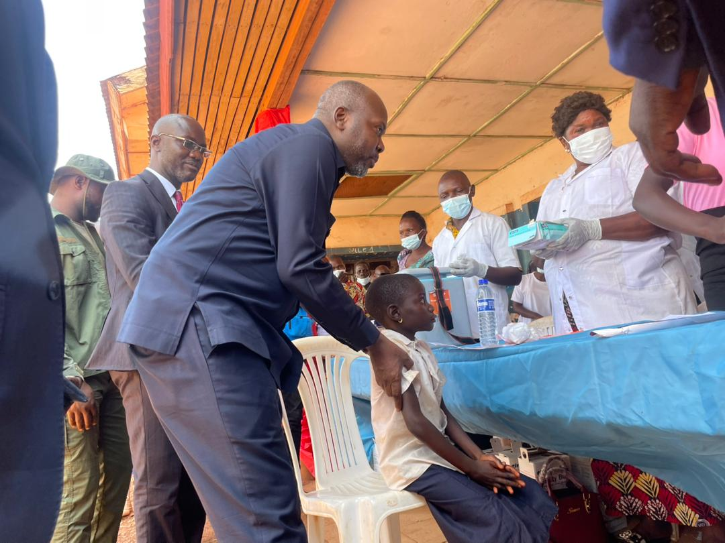
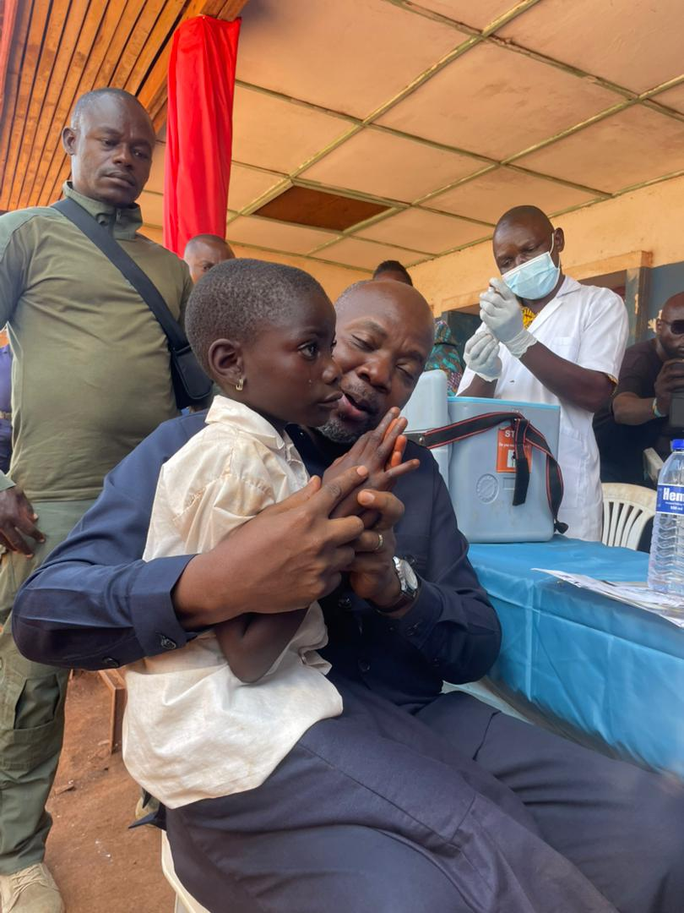
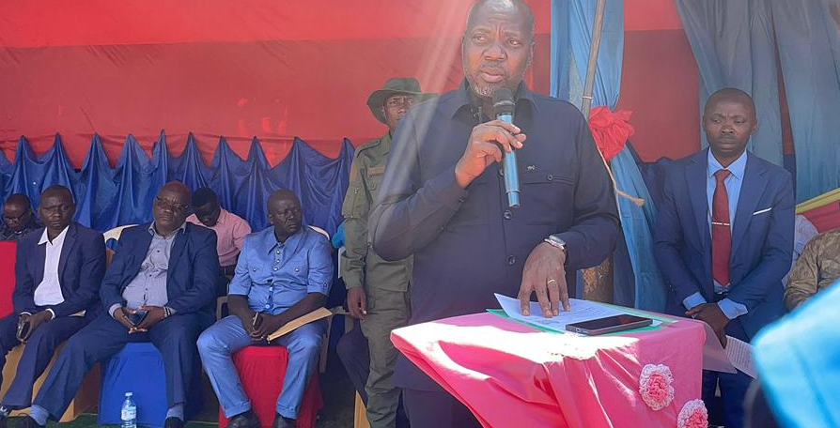
Merci

